Slide 1

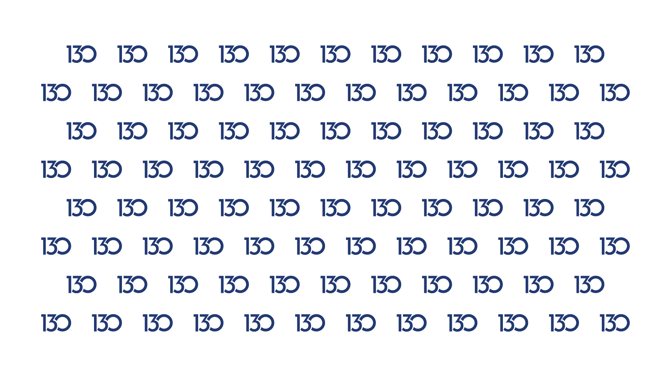
Реализация методики формирования здоровых привычек средствами игровой психологии и наставнической поддержки в Телеграм-боте
Студент гр.: ЭМС-271, Гамов П.А.
Научный рук-ль: к.э.н. доц., Демидов А.В.

Slide 2






Объект и предмет исследования
Научная новизна исследования: Предложена оригинальная концепция формирования привычек, основанная на синергии геймификации и анонимного социального взаимодействия
Предметом исследования является: Авторская методика формирования привычек в виде чат-бота с применением геймификации и анонимного взаимодействия
Объектом исследования является: Процесс формирования устойчивых здоровых привычек у пользователей
Актуальность: Повышенная нагрузка на психику, рост заболеваний, вызванных нездоровыми привычками
2

Slide 3
Цель и задачи
Провести комплексный анализ проблемы, выявить барьеры узкие места
Провести критический анализ существующих цифровых решений
Сформулировать требования к разрабатываемой методике и системе
Провести эксперимент для подтверждения эффективности
Разработать методику и реализовать сервис на ее основе
Разработка авторской методики формирования здоровых привычек и создание сервиса на ее основе в виде чат-бота
3

Slide 4
Ограничения традиционных подходов
Отсутствие мгновенной обратной связи
Недостаток наставнической поддержки
Отсутствие разнообразия в сообщениях
Высокий порог входа
Отдельные приложения
Платная подписка
Требование создания аккаунтов
Современный человек имеет доступ к информации о здоровом образе жизни. Проблема заключается в невозможности перевести знания в устойчивое поведение.
Простые функции
Отметки о выполнении
Базовые напоминания
Отсутствие персонализации
Универсальные рекомендации
Цифровая усталость
4

Slide 5
Архитектура авторской методики
Игровая механика мотивации
Прогресс опыта
Система достижений
Система автоматизированного наставничества
Поиск собеседника
Система жалоб
Архитектура методики включает четыре ключевых компонента, каждый из которых имеет свой функционал, механизм реализации и актуальна для пользователей до 30 лет.
Адаптивная программа формирования привычек
Минималистичный дизайн
Персонализированная коммуникация
Система сбора данных и аналитики прогресса
Прогресс в личном кабинете
Статистика
Отчеты
5

Slide 6
Методы геймификации
Используются методы геймификации для повышения уровня вовлеченности.
Система работает синхронно с уровнем, создавая непрерывный цикл положительного подкрепления.
Система уровней
Прогресс конвертируется в очки опыта, в зависимости от сложности выполненного задания начисляется различное количество очков
Система достижений
Коллекционные (бейджи): присуждаются за качественные или ситуативные успехи
Прогрессивные (майлстоуны): присуждаются за количественные показатели
6

Slide 7
Анонимное наставничество
Механика идентификации
Каждому пользователю присваивается уникальный случайный идентификатор. Это исключает когнитивные искажения, связанные с социальным статусом или полом.
Управление
Пользователь имеет возможность сменить идентификатор в личном кабинете
Возможность подать жалобу на собеседника
Для преодоления изоляции пользователя в процессе саморазвития реализован модуль социальной поддержки, основанный на принципах анонимности и случайного взаимодействия.
7

Slide 8





Программные средства
Python
Высокоуровневый язык с простым синтаксисом
Наличие библиотек для анализа данных и разработки API ботов
Шифрование AES-256
SQlite3
Бессерверная архитектура
Высокая производительность и легкость
Open Source
Низкая стоимость
Гибкость и кастомизация
Безопасность и надежность
Независимость
Telegram API
Низкий порог входа
Кроссплатформенность и бесшовная синхронизация
Мощный и гибкий API
Docker
Легковесность и эффективность
Быстрое развертывание
Портативность и согласованность
6

Slide 9
Пользовательский путь
Выполнение привычки
В отличие от традиционных трекеров, фокус методики смещен с пассивной фиксации действий на активное конструирование устойчивой мотивационной среды.
Анонимная поддержка
Получение ХР / достижения
Увеличение мотивации
Положительное подкрепление
Повторение действия
7

Slide 10
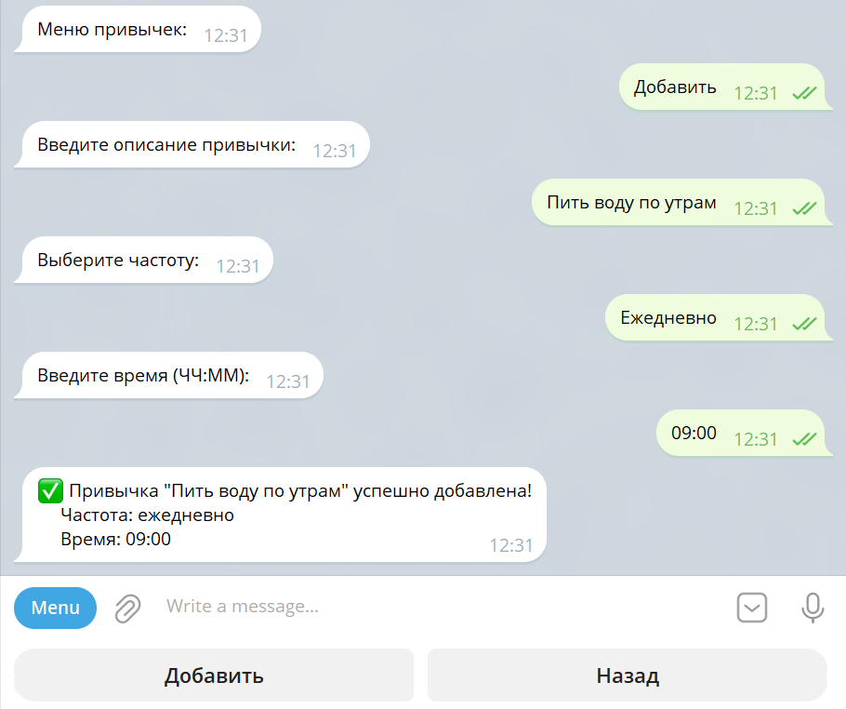
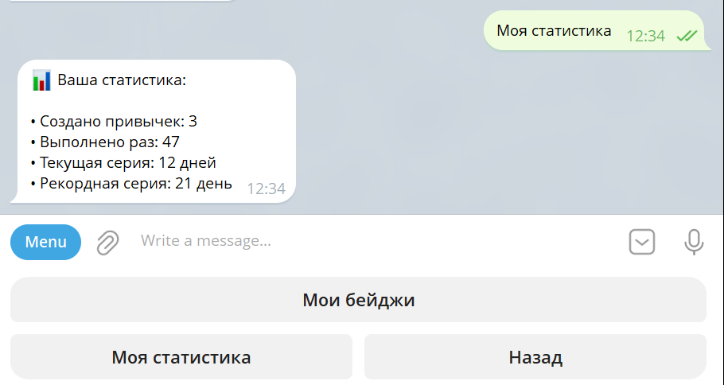
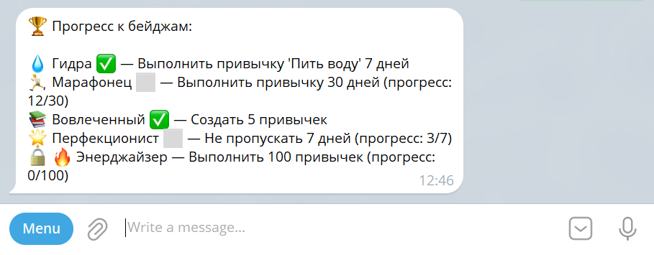
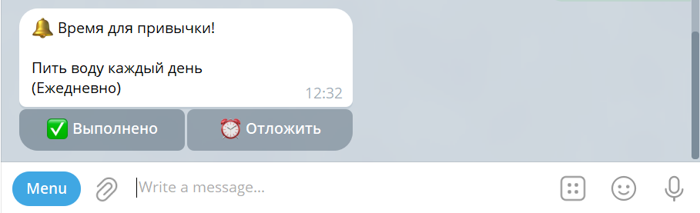
Пример работы модуля привычек
8

Slide 11
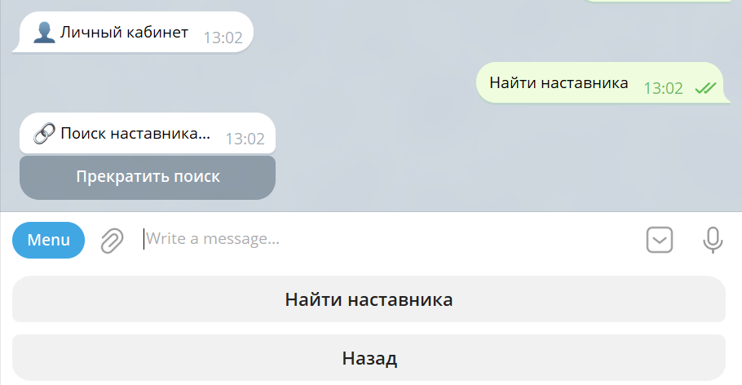
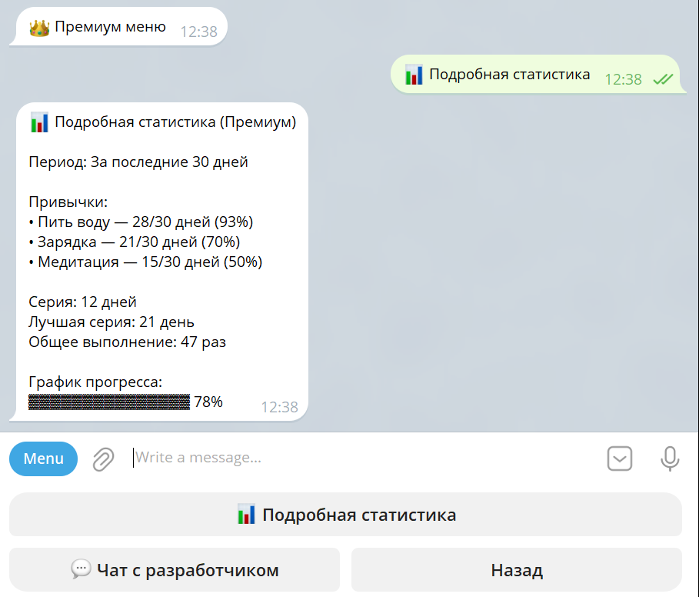
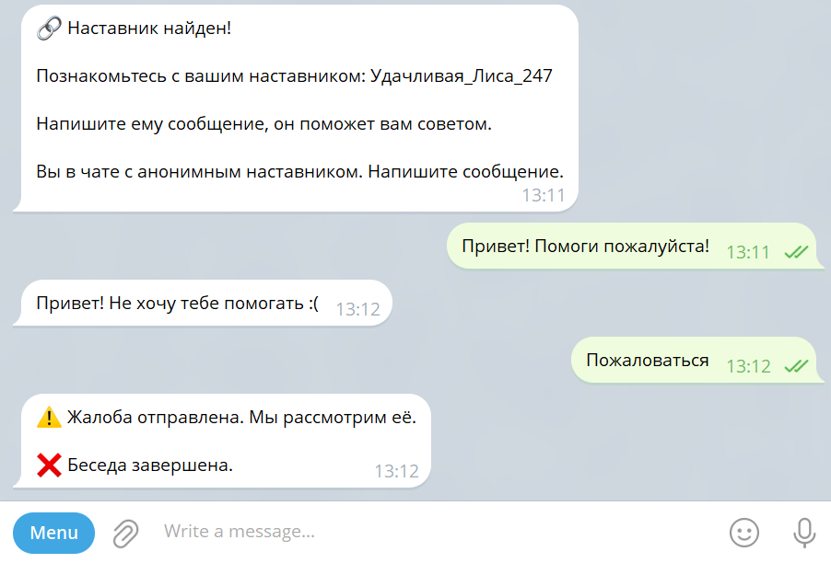
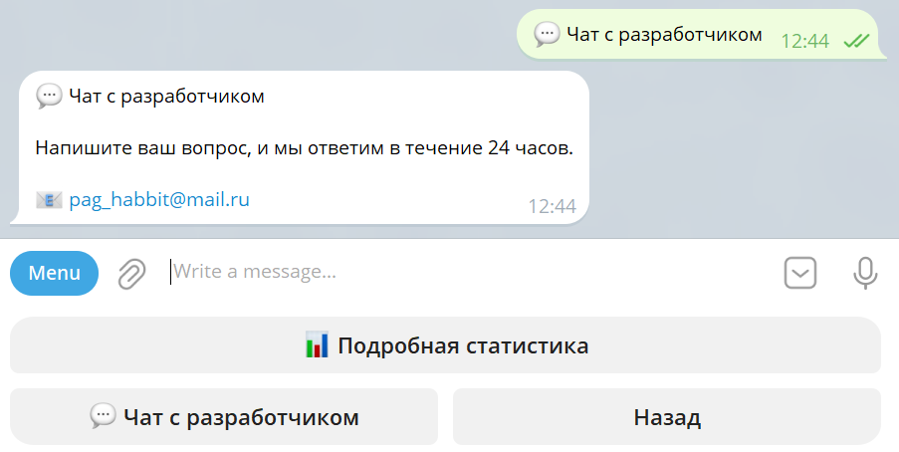
Модуль поддержки и премиум функции
9

Slide 12
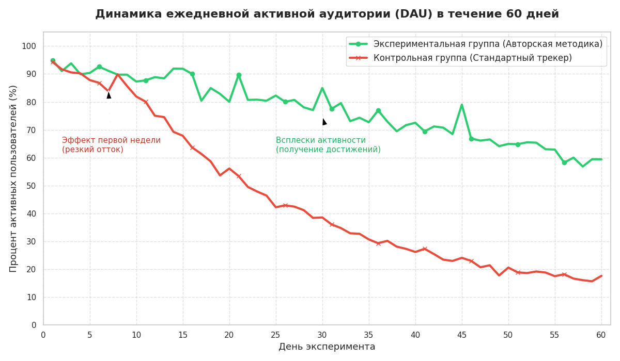
Результаты эксперимента
Результаты подтверждают, что превращение рутинного отслеживания в игру снижает психологическое сопротивление и когнитивную нагрузку.
8

Slide 13
Результаты эксперимента
10

Slide 14
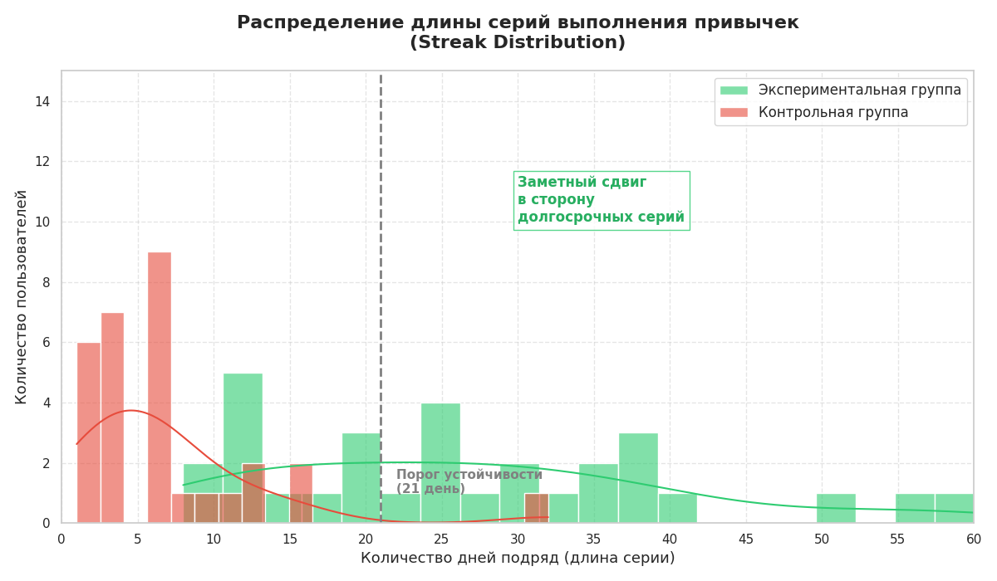
Результаты эксперимента
Эмпатия и совет другого человека, находящегося в аналогичной ситуации, позволяли преодолеть прокрастинацию, что недоступно в стандартных приложениях-трекерах.
9

Slide 15
Результаты эксперимента
11

Slide 16
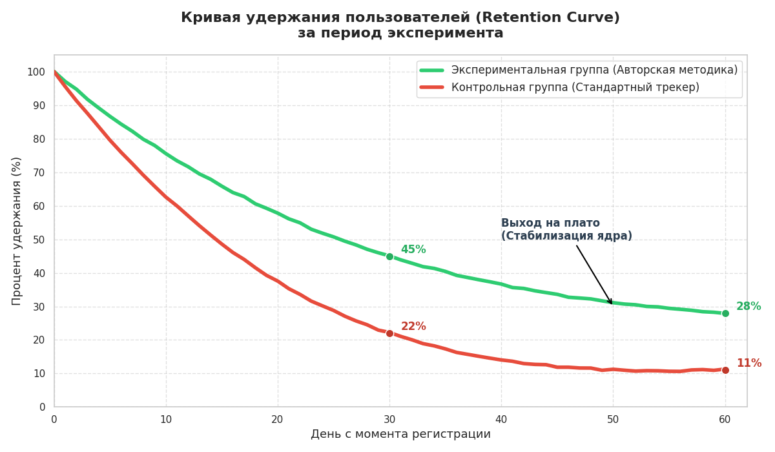
Результаты эксперимента
Более 80% участников экспериментальной группы отметили, что бейджи и уровни сделали процесс формирования здоровых привычек «менее обременительным и более интересным»
10

Slide 17
Результаты эксперимента
12

Slide 18
Оценка экономической эффективности
Наименование показателя | Обозначение | Ед. изм. | Величина показателя
1. Объем инвестиций | I проект | руб. | 966 528
2. Ставка дисконтирования | r | % | 15
3. Чистая приведенная стоимость проекта | NPV | руб. | 1 742 467
4. Внутренняя ставка доходности | IRR | % | 41
5. Простой срок окупаемости | PPs | лет | 3,93
6. Дисконтированный срок окупаемости | PPd | лет | 4,17
7. Индекс доходности инвестиций | PI | индекс | 2,80
8. Чистая конечная стоимость | NTV | руб. | 3 015 910
13

Slide 19
Заключение
Проведен комплексный анализ проблемы, выявлены барьеры
Проведен критический анализ существующих цифровых решений
Сформулированы требования к разрабатываемой методике и системе
Проведен эксперимент подтвердивший эффективность методики
Разработана методика и реализован сервис на ее основе
github.com/pagamov_bot
14

